Slide 1
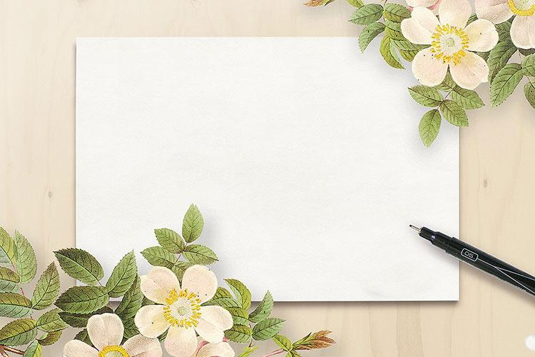
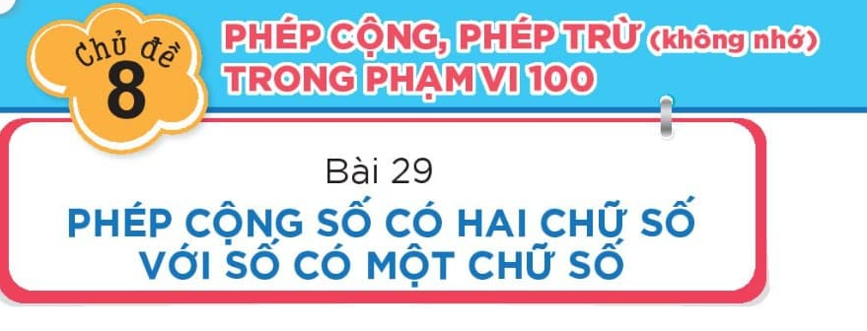
TIẾT 2
Trang 46 – 47/SGK

Slide 2
1
Đặt tính rồi tính.
42 + 4
73 + 6
34 + 5
Bước 1: Đặt tính
(Số đơn vị thẳng số đơn vị, dấu cộng đặt giữa hai số, dấu gạch ngang thay cho dấu bằng )
  Bước 2: Tính
  (Cộng từ phải sang trái)

Slide 3
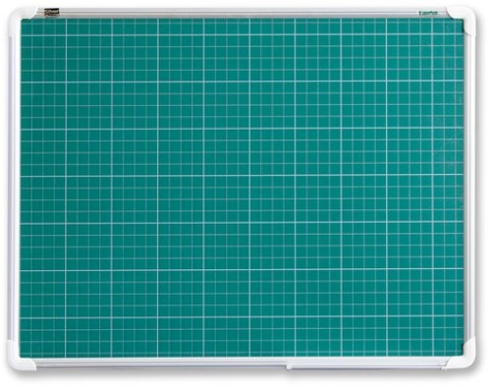
42 + 4
73 + 6
34 + 5
2 + 55
80 + 7
Bài 1:
4
2
7
3
3
4
2
8
0
Bước 1: Đặt tính
+
+
+
+
+
4
6
5
5
5
7
Bước 2: Tính
3
9
4
6
7
9

Slide 4
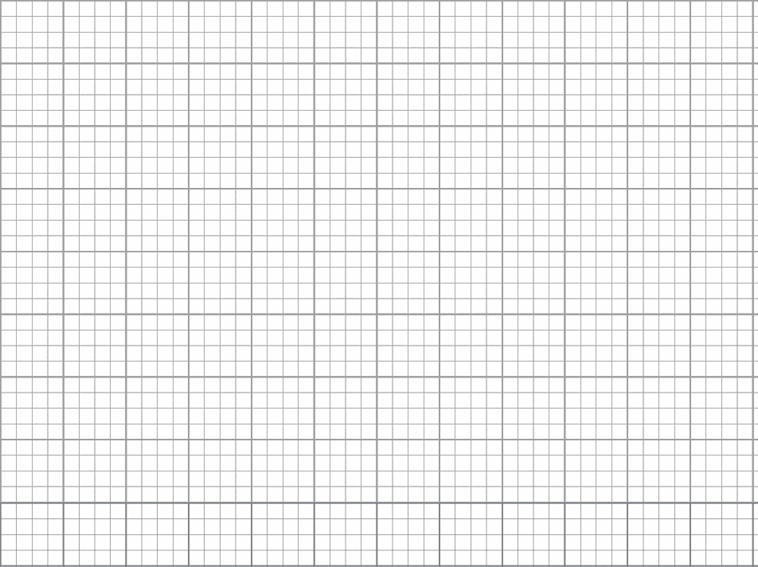
Thứ hai wgày 13 κáng 3 wăm 2023
TǨn
PǗ˛p cųg số có hai εữ số vƞ số có
có jŎ εữ số (tiết 2)
Bài 1:
4
2
7
3
3
4
2
8
0
:
+
+
+
+
+
4
6
5
5
5
7

Slide 5
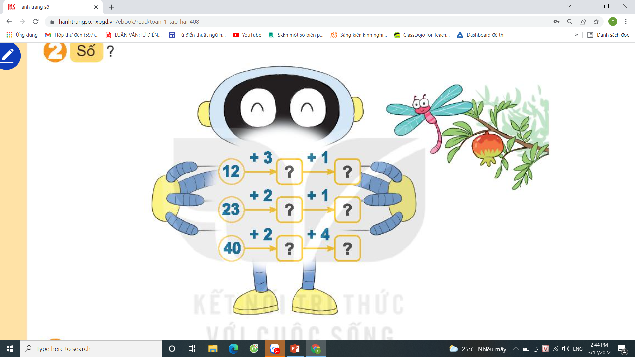
2
Số?

Slide 6
15
16
25
26
42
46

Slide 7
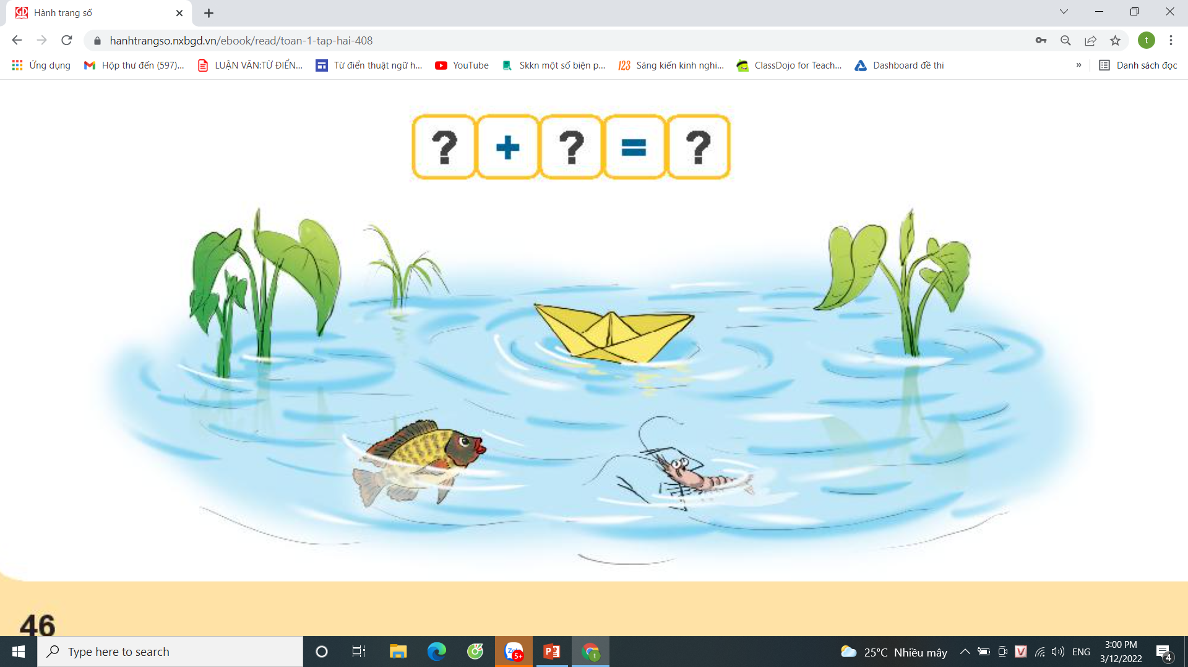
3
Bạn Mai gấp được 25 chiếc thuyền giấy. Em Mi gấp được
3 chiếc thuyền giấy. Hỏi cả hai chị em gấp được bao nhiêu chiếc thuyền giấy?
Bài toán cho con biết điều gì?
Tóm tắt:
Mai gấp: 25 chiếc thuyền
Mi gấp: 3 chiếc thuyền
Cả hai gấp: … chiếc thuyền?
25
?
?
=
+
3
28
?
Bài toán hỏi gì?

Slide 8
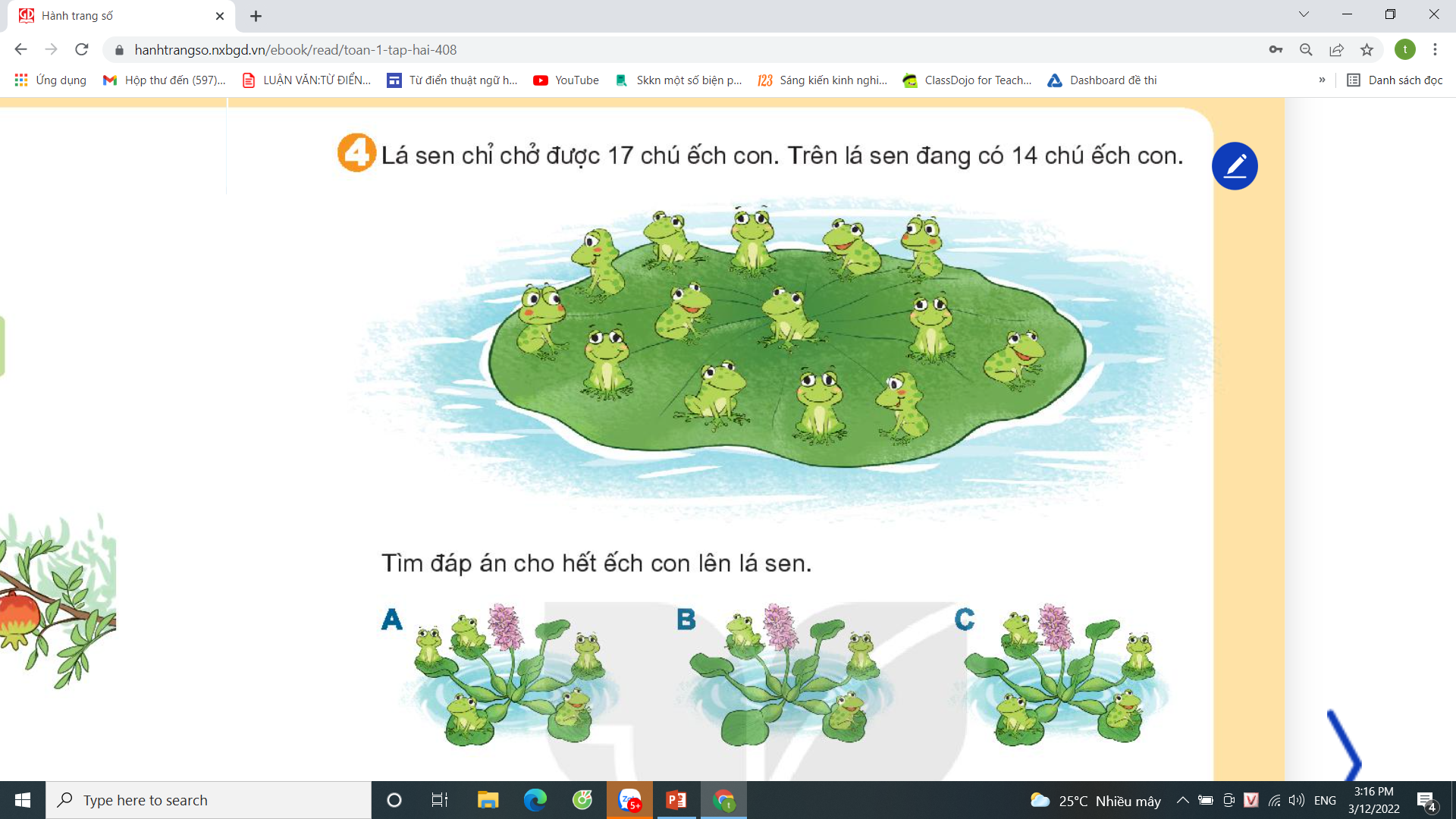

Slide 9
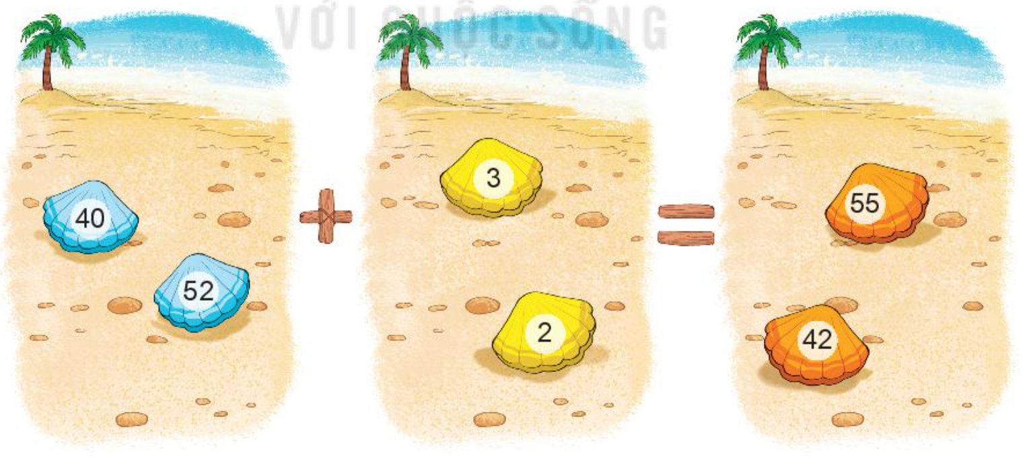
Lấy mỗi số trên vỏ sò màu xanh cộng với một số trên vỏ sò màu vàng để được một số trên vỏ sò màu cam. Tìm các phép tính đó.
5
?
=
?
42
?
=
?
?
+
2
?
+
3
55
40
52

Slide 10
Xin chào và hẹn gặp lại các con!

